Slide 1
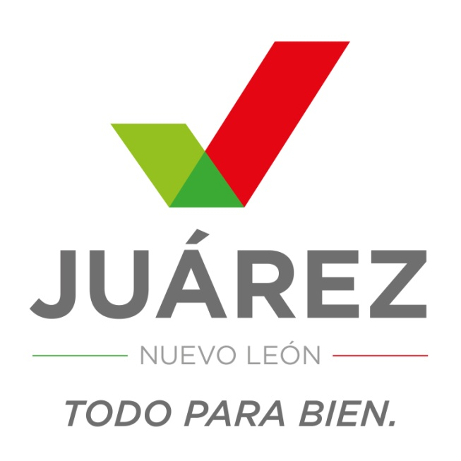
FEBRERO 2017

Slide 2
SECRETARÍA DE SEGURIDAD PÚBLICA,
VIALIDAD Y TRÁNSITO
TRANSPARENCIA
SECRETARIA DE SEGURIDAD PÚBLICA
VIALIDAD Y TRÁNSITO DE CD. JUÁREZ, NUEVO LEÓN.
Del mismo Artículo 14 de la referida Ley de Transparencia y Acceso a la Información Pública del Estado de Nuevo León, dice: Además de lo señalado en el artículo 10, las Administraciones Públicas Municipales deberán hacer pública en su portal de Internet la siguiente información: Pero en su Fracción VII,
VII.-Estadísticas e indicadores del desempeño de los cuerpos de Seguridad, Tránsito y las demás entidades de la administración municipal; Se informa:
INDICADORES EN CUANTO A SEGURIDAD PÚBLICA O DE POLICÍA CORRESPONDIENTE DEL 01 AL 28 DE FEBRERO DEL 2017.
DIRECCIÓN DE POLICÍA
Detenciones realizadas debidas a conductas de índoles delictivos y por infracciones administrativas en el mes de FEBRERO clasificadas por rangos de edades y género, SIENDO UN TOTAL DE 449 DETENIDOS POR FALTAS ADMINISTRATIVAS Y 61 POR DELITOS DIVERSOS.
.

Slide 3
SECRETARÍA DE SEGURIDAD PÚBLICA,
VIALIDAD Y TRÁNSITO
DIRECCIÓN DE TRÁNSITO
Índices de accidentes registrados en el mes de FEBRERO 2017. Clasificados por tipos de accidentes.

Slide 4
SECRETARÍA DE SEGURIDAD PÚBLICA,
VIALIDAD Y TRÁNSITO
DIRECCIÓN DE TRÁNSITO
Cabe destacar que los sucesos con lesionados quedan de oficio a disposición del Ministerio Publico.

Slide 5
SECRETARÍA DE SEGURIDAD PÚBLICA,
VIALIDAD Y TRÁNSITO
Llegándose a registrar 121 accidentes con 24 lesionados, 0 muertes y 18
detenidos puestos a disposición al M.P. por accidente vial observados en el mes de FEBRERO.
Los cruceros con mayor número de accidentes registrados en el mes de FEBRERO.
1° Arturo B. De La Garza.
2° Eloy Cavazos.
3°.San Roque.
4° Carr. Reynosa.
5° San Mateo.
TJM
fmnr*

